Slide 1

Анализ алгоритмов
Анализ алгоритмов
О(n)-нотация
Примеры

Slide 2
Ссылки
4 статьи
«Введение в анализ сложности алгоритмов»
Часть 1
http://habrahabr.ru/post/196560/
Часть 2
http://habrahabr.ru/post/195482/
Часть 3
http://habrahabr.ru/post/195996/
Часть 4
http://habrahabr.ru/post/196226/

Slide 3
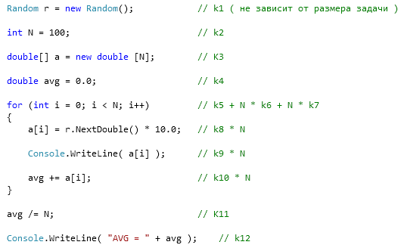
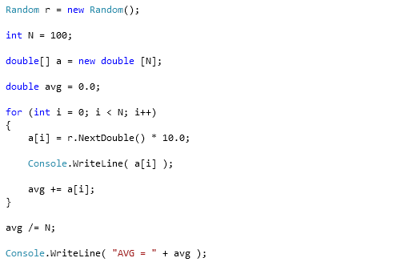
Цена действий

Slide 4
Цена действий
k1 + k2 + k3 + k4 + k5 + N * (k6 + k7 + k8 + k9 + k10) + k11 + k12
= a*N + b
a*N + b ~ Θ( N )
При анализе сложности важность имеет только то, что происходит с функцией подсчёта инструкций при значительном возрастании N.
Мы отбрасываем те элементы функции, которые при росте N возрастают медленно, и оставляем только те, что растут сильно.

Slide 5
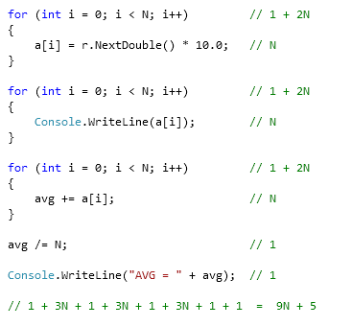
Цена действий
a*N + b ~ Θ( N )

Slide 6
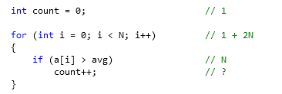
Случаи бывают разные…
Лучший случай
? = 0
3N + 2 ~ Θ( N )
В среднем
? = N/2
7N/2 + 2 ~ Θ( N )
Худший случай
? = N
4N + 2 ~ Θ( N )

Slide 7
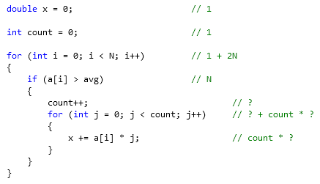
Случаи бывают разные…
Лучший случай
? = 0
3N + 3 ~ Θ( N )
Худший случай
? = N
5N + 3 + Σ count =
5N + 3 + (N² + N) / 2 ~
Θ( N² )
В среднем
? = N/2
~ Θ(N² )

Slide 8
O(N)
В реальной жизни иногда проблематично выяснить точно поведение алгоритма тем способом, который мы рассматривали выше. Особенно для более сложных примеров. Однако, мы можем сказать, что поведение нашего алгоритма никогда не пересечёт некой границы. Это делает жизнь проще, так как чёткого указания на то, насколько быстр наш алгоритм, у нас может и не появиться, даже при условии игнорирования констант (как раньше).

Slide 9
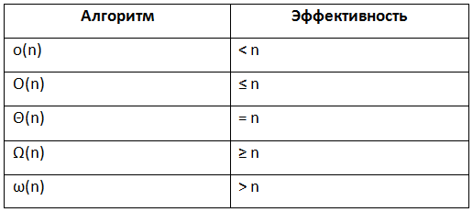
Таблица обозначений

Slide 10
Обозначения
(О — большое) — верхняя граница, в то время как (Омега — большое) — нижняя граница. Тета требует как (О — большое), так и (Омега — большое), поэтому она является точной оценкой (она должна быть ограничена как сверху, так и снизу). К примеру, алгоритм требующий Ω (n logn) требует не менее n logn времени, но верхняя граница не известна. Алгоритм требующий Θ (n logn) предпочтительнее потому, что он требует не менее n logn (Ω (n logn)) и не более чем n logn (O(n logn)).
f(x)=Θ(g(n)) означает, что f растет так же как и g когда n стремится к бесконечности. Другими словами, скорость роста f(x) асимптотически пропорциональна скорости роста g(n).
f(x)=O(g(n)). Здесь темпы роста не быстрее, чем g (n). O большое является наиболее полезной, поскольку представляет наихудший случай.

Slide 11
Таблица роста О
f(n) | Название
О(1) | Константный рост
O(log N) | Логарифмический рост
O(N) | Линейный рост
O(N log N) | Лог-линейный (квазилинейный) рост
O(N²) | Квадратический рост
O(N³) | Кубический рост
O(2^{N}) | Экспоненциальный рост

Slide 12
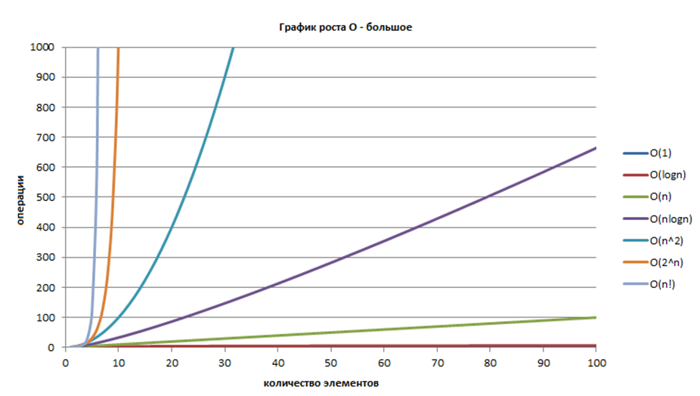
График роста О

Slide 13
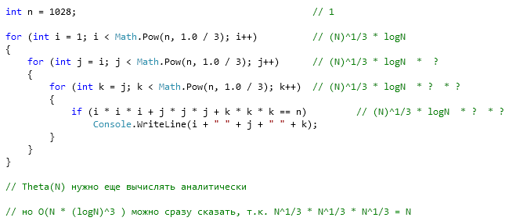
Задача о сумме кубов
x^3 + y^3 + z^3 = N
Впрочем, современный компилятор может оптимизировать код (сделать вычисление кубического корня перед циклами), тогда:
сложность O( N )
O( N log³N )

Slide 14
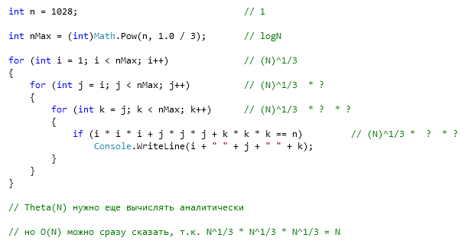
Задача о сумме кубов
x^3 + y^3 + z^3 = N
O( N + logN ) ~ O(N )

Slide 15
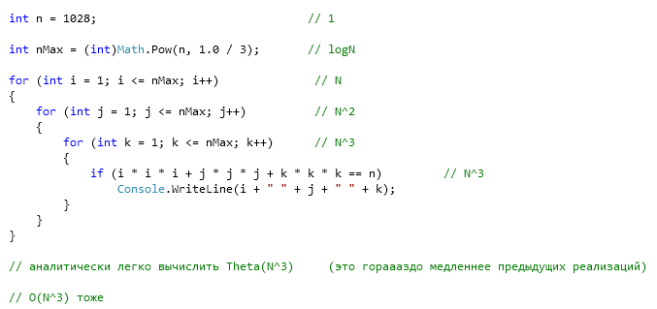
Задача о сумме кубов
x^3 + y^3 + z^3 = N
O( N³ ) Θ( N³ )

Slide 16

Рекурсивные алгоритмы
O( N )

Slide 17

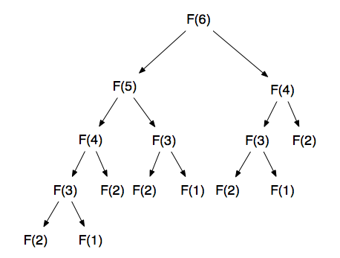
Рекурсивные алгоритмы
O( 2^{N} )

Slide 18
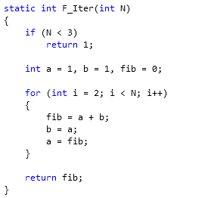
Фибоначчи можно и за O(N)
Итерационный вариант быстрый, значит и рекурсию можно сделать быстрее...
O( N )

